Slide 1
Kelas XI

Slide 2
PERTEMUAN KE-3
ALKENA DAN ALKUNA

Slide 3
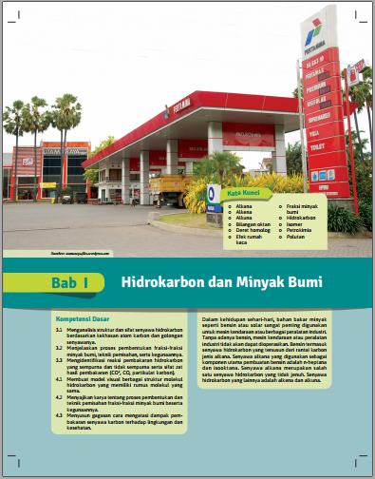

Slide 4
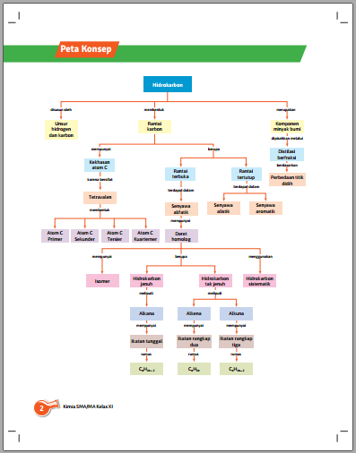

Slide 5
PERTEMUAN KE-3
ALKENA DAN ALKUNA

Slide 6
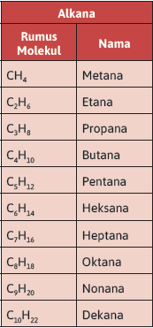
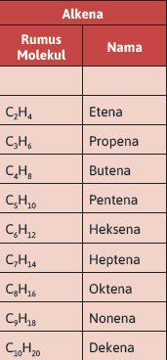
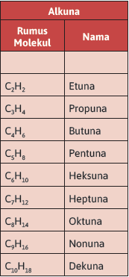
Deret Homolog
Alkana
Alkena
Alkuna

Slide 7
Untuk melihat lebih jelas pembentukan senyawa karbon, amati video pada : http://www.youtube.com/watch?v=BjyG-m2I7Lg
Video

Slide 8
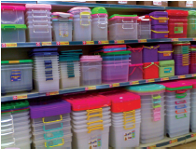
Alkena
Plastik merupakan senyawa alkena yang banyak ditemukan dalam kehidupan sehari-hari.
Pada alkena tidak semua atom C mengikat atom H secara maksimal, sehingga antaratom C terjadi ikatan rangkap dua. Oleh karena itu, alkena disebut senyawa hidrokarbon tidak jenuh.
Senyawa alkena yang mempunyai dua ikatan rangkap dua disebut alkadiena dan yang mempunyai tiga ikatan rangkap dua disebut alkatriena.

Slide 9
Sifat Fisika Alkena

Slide 10
Sifat-sifat fisika Alkena :
Alkena merupakan senyawa nonpolar sehingga tidak larut dalam air dan memiliki massa jenis lebih kecil dari air. Alkena dapat larut dalam alkena lain, pelarut-pelarut nonpolar dan etanol. Pada temperatur kamar alkena yang memiliki dua, tiga dan empat atom karbon berwujud gas. Sedangkan Alkena dengan dengan berat molekul lebih tinggi dapat berupa cair dan padatan pada suhu kamar.

Slide 11
Sifat-sifat kimia Alkena
Ikatan rangkap yang dimiliki alkena merupakan ciri khas dari alkena yang disebut gugus fungsi. Reaksi terjadi pada alkena dapat terjadi pada ikatan rangkap dapat pula terjadi diluar ikatan rangkap. Reaksi yang terjadi pada ikatan rangkap disebut reaksi adisi yang ditandai dengan putusnya ikatan rangkap (ikatan π) membentuk ikatan tunggal (ikatan α) dengan atom atau gugus tertentu. Selain sifat-sifat tersebut dapat mengalami reaksi polimerisasi dan alkena juga dapat bereaksi dengan oksigen membentuk korbondioksida dan uap air apabila jumlah oksigen melimpah, apabila jumlah oksigen tidak mencukupi maka terbentuk karbonmonooksida dan uap air.

Slide 12
Kegunaan Alkena sebagai :
Dapat digunakan sebagai obat bius (dicampur dengan O2)
Untuk memasakkan buah-buahan
Bahan baku industri plastik, karet sintetik, dan alkohol.

Slide 13
Tata Nama Alkena
Pemberian nama alkena sama dengan alkana.
Cabang-cabang disebut lebih dahulu, disusun menurut abjad, dan diberi awalan yang menyatakan jumlah cabang tersebut, kemudian rantai utama.
Letak ikatan rangkap dinyatakan dengan awalan angka pada nama rantai utama.

Slide 14
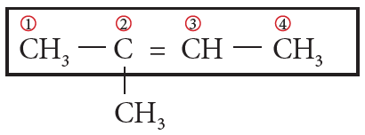
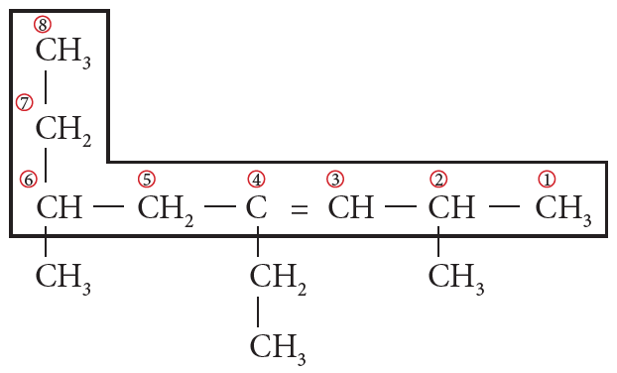
Tata Nama Alkena
2–metil–2–butena
4-etil –2,6-dimetil–3–oktena
2–etil–5–metil–1,3–heptadiena

Slide 15
ALKENA
C_{n}H_{2n}
1-Butene
1-Hexene
1-Pentene
1,3-Butadiene
3-methyl-1,4-pentadiene

Slide 16
Isomer Geometris Alkena
Keisomeran pada alkena dapat terjadi karena adanya ikatan rangkap dua (C = C), yang dikenal dengan keisomeran geometris.
Syarat adanya isomer geometris adalah kedua atom karbon yang berikatan rangkap (C = C) masing-masing harus mengikat dua gugus yang berbeda.
Pada isomer geometris alkena terdapat dua posisi isomer, yaitu cis dan trans.
Cis: apabila gugus yang sama terletak pada bidang yang sama (bersisian)
Trans: apabila gugus yang sama terletak pada bidang yang berbeda (berseberangan)

Slide 17
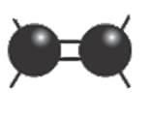
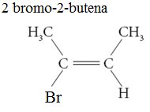
Cis
Trans
Trans
Cis

Slide 18
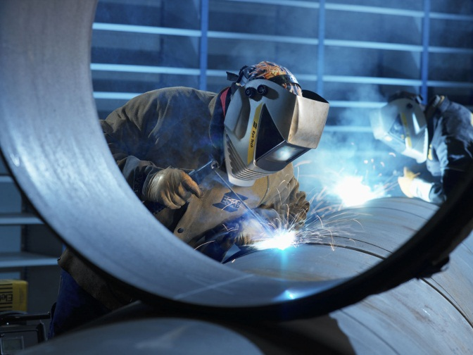
Alkuna
Untuk pengelasan logam digunakan campuran oksigen dengan senyawa alkuna, yaitu etuna. Dalam perda- gangan dikenal dengan setilena.
Alkuna mempunyai atom H empat lebih sedikit dibanding dengan alkana.
Alkuna mempunyai atom H dua lebih sedikit dibanding dengan alkena.
Senyawa alkuna yang mempunyai dua ikatan rangkap dua disebut alkadiuna dan yang mempunyai tiga ikatan rangkap dua disebut alkatriuna.

Slide 19
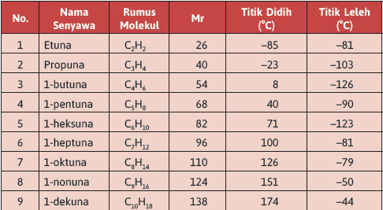
Sifat Fisika Alkuna

Slide 20
SIFAT-SIFAT FISIKA ALKUNA:
merupakan senyawa hidrokarbon tak jenuh yang memiliki 1 ikatan rangkap 3 (–C≡C–). Sifat-nya sama dengan Alkena namun lebih reaktif.
Alkuna-alkuna suku rendah pada suhu kamar berwujud gas, sedangkan yang mengandung lima atau lebih atom karbon berwujud gas.
Memiliki massa jenis lebih kecil dari air.
Tidak larut dalam air tetapi larut dalam pelarut-pelarut organik yang non polar seperti eter, benzena, dan karbon tetraklorida.
Titik didih alkuna makin tinggi seiring bertambahnya jumlah atom karbon, tetapi makin rendah apabila terdapat rantai samping atau makin banyak percabangan. Titik didih alkuna sedikit lebih tinggi dari alkana dan alkuna yang berat molekulnya hampir sama

Slide 21
Beberapa kegunaan Alkuna:
etuna (asetilena = C2H2) digunakan untuk mengelas besi dan baja.
untuk penerangan
Sintesis senyawa lain.

Slide 22
REAKSI-REAKSI PADA ALKUNA:
Reduksi (reksi dengan H₂)
Adisi (Reaksi dengan X₂ dan HX)
Hidrasi (Reaksi dengan H₂O)

Slide 23
Tata Nama Alkuna
Menurut tata nama IUPAC, nama alkuna diambil dari nama alkana dengan akhiran ana diganti dengan una.
Contoh
Etuna : H – C ≡ C – H
Propuna : H – C ≡ C – CH3

Slide 24
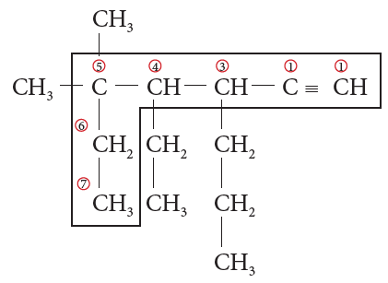
Tata Nama Alkuna
2–metil–3–heksuna
4–etil–5,5–dimetil–3–propil–1–heptuna
3–metil–1,5–heksadiuna

Slide 25
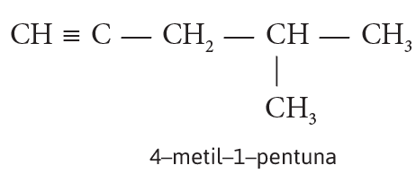
Senyawa alkuna dapat mengalami beberapa isomer, yaitu isomer rangka, isomer posisi, dan isomer gugus fungsi dengan senyawa alkadiena.
Beberapa contoh keisomeran pada senyawa alkuna sebagai berikut.
Isober Angka
Isomer Posisi

Slide 26
TERIMA KASIH ANAK-ANAK IBU........
SAMPAI KETEMU DI PELAJARAN BERIKUTNYA.......
TETAP SEMANGAT MENJEMPUT MASA DEPAN YA NAK.........CAYOOO

